Slide 1
Websockets
Introdução e aplicações
Pedro H. Affonso

Slide 2
Agenda
Motivação
História e características
Aplicações
Filosofia de Projeto
Handshake
Data Transfer
Segurança
Suporte e implementações
Exemplo de aplicação

Slide 3
Motivação
No início a Web era baseada no modelo requisição/resposta e em páginas estáticas
~ 2005: AJAX e uma web mais dinâmica
Asynchronous Javascript and XML (XMLHTTPRequest ou XHR)
Requisições passam a ser feitas de forma assíncrona, por interação do usuário ou sondagem periódica
Depois: conexões iniciada pelo servidor
Long Polling ou Sondagem Longa
Tecnologias Comet ou Push, truques usando Flash, ...
Problema: overhead do HTTP e latência

Slide 4
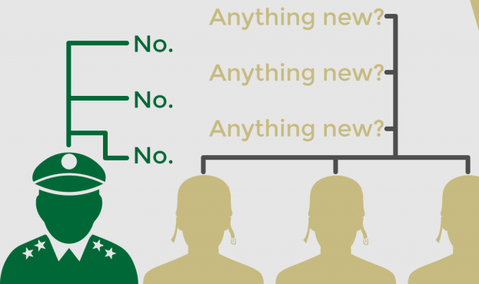
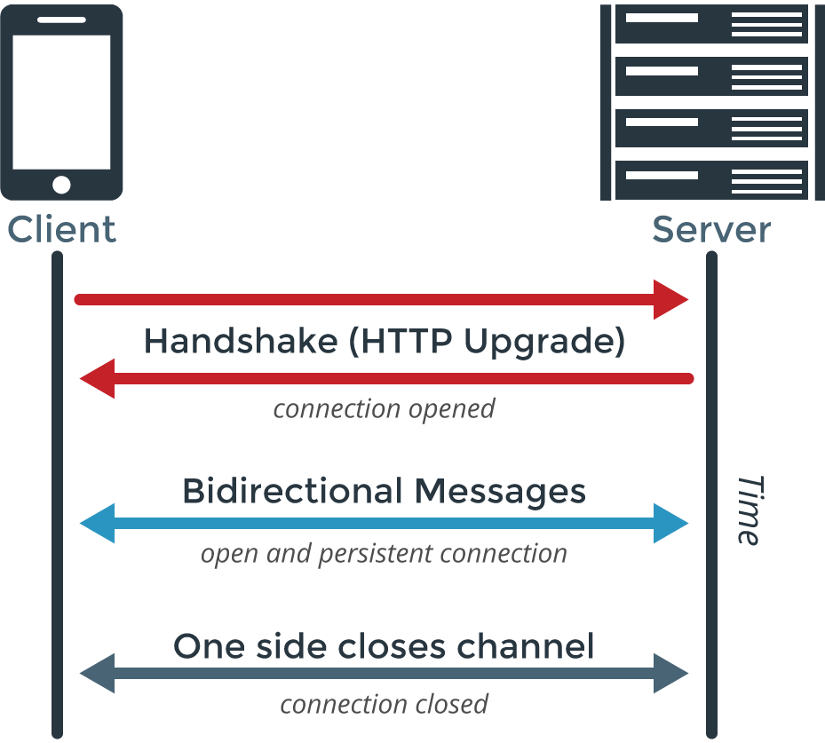
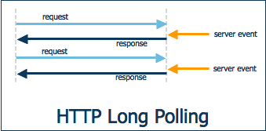
AJAX, Long Polling e Websocket
Websocket

Slide 5
História e Características
Primeira versão surge em 2008
Implementado no Chrome em dezembro de 2009
Padronizado pelo IETF em 2011 – RFC 6455
API dos browsers está em fase de padronização pelo W3C
Comunicação Full-duplex
Streams de mensagens sobre o TCP
Não compromete a segurança da Web
Foi feito pensando em Browsers e Servidores Web, mas pode ser usado por qualquer tipo de cliente ou servidor

Slide 6
Aplicações
Dashboards em tempo real
Instant messengers e notificações
Edição multiusuário simultânea
Jogos online
MQTT sobre Websockets
Aplicações que precisem passar por firewalls
Aplicações em tempo real em geral
Alguns exemplos:
Trello
StackOverflow (notificações)
socket.io e engine.io

Slide 7
Filosofia de Projeto
Camada sobre o TCP
Serviço oferecido é próximo do TCP
Diferenças
Segurança baseada em origem (XSS, CSRF)
Endereçamento e subprotocolos para suportar múltiplos serviços em uma mesma porta e múltiplos nomes de host no mesmo ip
Mecanismo de quadros e tipo de dados
Handshake de despedida extra para contornar problemas com proxies e intermediários
Pode compartilhar a porta com servidor HTTP
Semântica de mensagem adicionada para simplificar o uso

Slide 8
Handshake
Cliente:
GET /chat HTTP/1.1
Host: server.example.com
Upgrade: websocket
Connection: Upgrade
Sec-WebSocket-Key: dGhlIHNhbXBsZSBub25jZQ==
Origin: http://example.com
Sec-WebSocket-Protocol: chat, superchat
Sec-WebSocket-Version: 13
Servidor:
HTTP/1.1 101 Switching Protocols
Upgrade: websocket
Connection: Upgrade
Sec-WebSocket-Accept: s3pPLMBiTxaQ9kYGzzhZRbK+xOo=
Sec-WebSocket-Protocol: chat
É um protocolo sobre o TCP indepentente do HTTP
Apenas o handshake é interpretado como uma requisição de upgrade HTTP

Slide 9
Data Transfer
Troca de dados em forma de mensagens
Podem ser compostas por vários quadros
Quadros possuem tipos: binário, texto, ou controle

Slide 10
Segurança
Modelo de origem
Muito útil para browsers
Inútil para clientes dedicados
Falha ao se tentar conectar com um servidor que não seja de Websocket
Cabeçalhos Sec-* no cabeçalho do cliente
Não podem ser acrescentados por atacantes usando apenas HTML e Javascript
Impedem conexão usando HTTP com forms ou XHR
Origin: http://example.com
Sec-WebSocket-Key: dGhlIHNhbXBsZSBub25jZQ==
Sec-WebSocket-Protocol: chat, superchat
Sec-WebSocket-Version: 13

Slide 11
Suporte e implementações
A maioria dos browsers modernos – Chrome, Firefox, Edge, IE, Opera, Safari
Servidor
Node.js – ws, websocket, nodejs-websocket, socket.io, ...
Java – Incluído na especificação JavaEE 7- JSR356
Ruby – Faye, websocket-ruby, web-socket-ruby
PHP – PHPWebSockets, Ratchet
Python
C++ - LibWebsockets
MQTT - Mosquitto

Slide 12
Exemplo – Aplicação de chat
Cliente – browser
Servidor – Node.js e biblioteca socket.io

Slide 13
Referências
https://www.html5rocks.com/pt/tutorials/websockets/basics/
https://tools.ietf.org/html/rfc6455
https://en.wikipedia.org/wiki/WebSocket
https://www.pubnub.com/blog/2015-01-05-websockets-vs-rest-api-understanding-the-difference/

